Slide 1


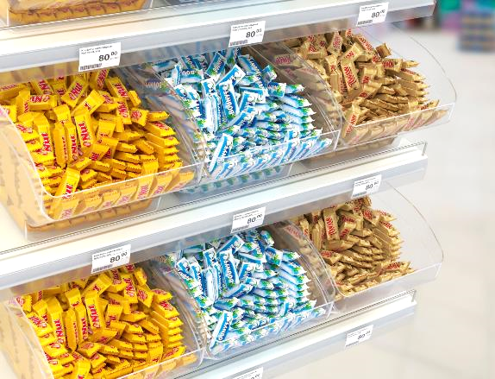
Контейнер для развесных продуктов SPACEBOX
Выводим продажи на орбиту!
EUROPOS.GROUP
EUROPOS.RU

Slide 2
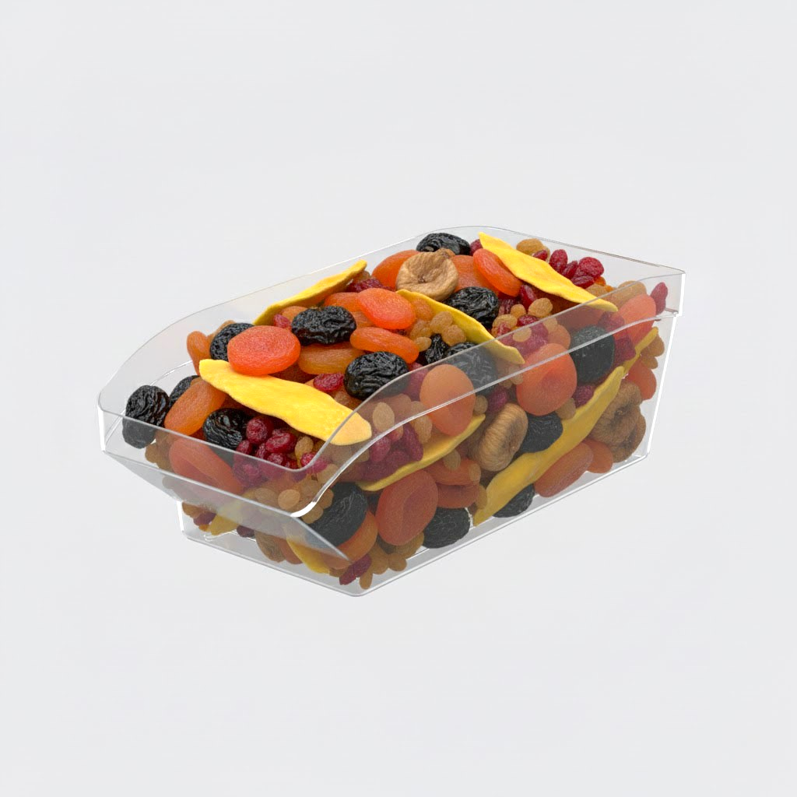
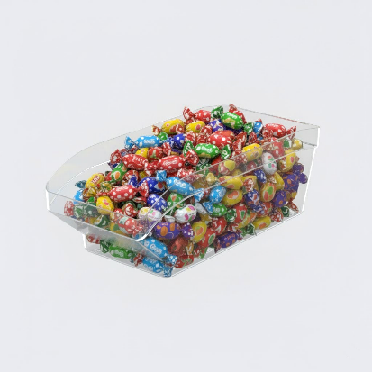
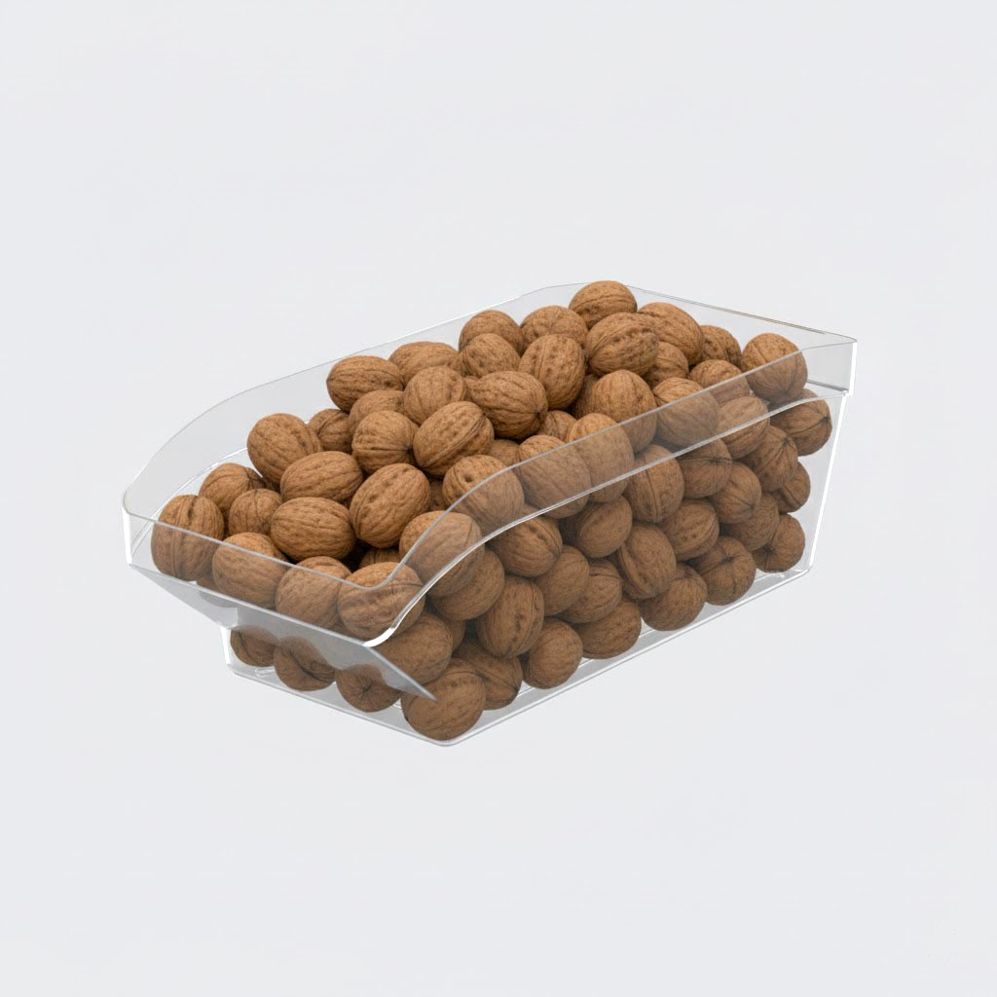
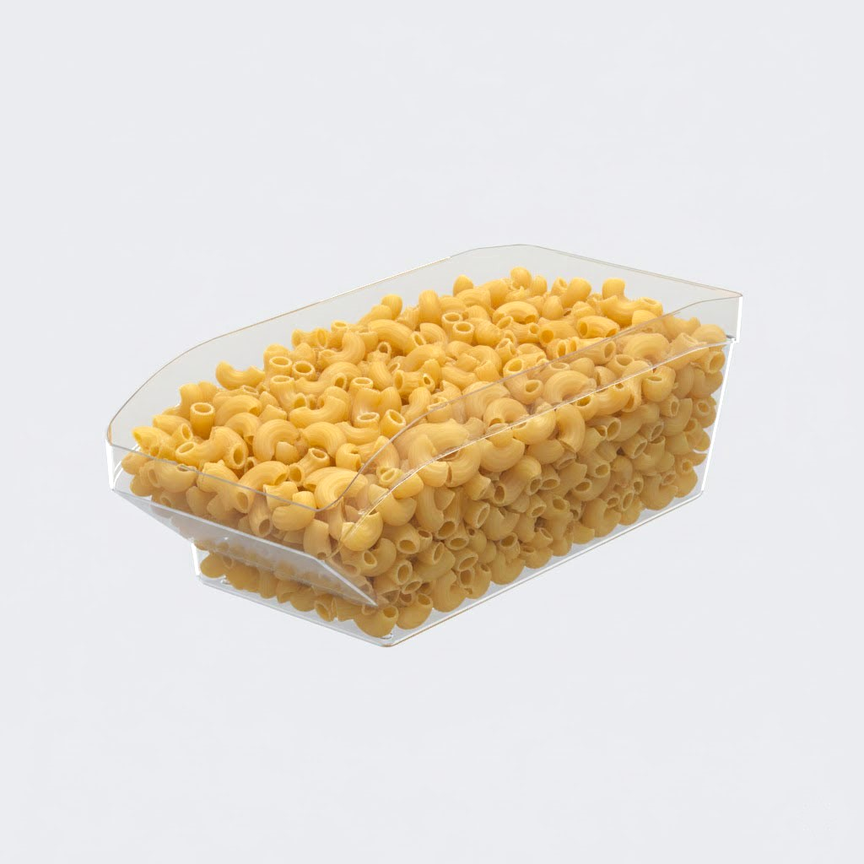
Контейнер SPACEBOX
SPACEBOX
Бокс для выкладки развесных товаров
Идеально подходит для товаров на развес – от конфет и орехов до сухофруктов и макарон!
Сухофрукты
Конфеты
Орехи
Макароны
EUROPOS.GROUP
EUROPOS.RU

Slide 3
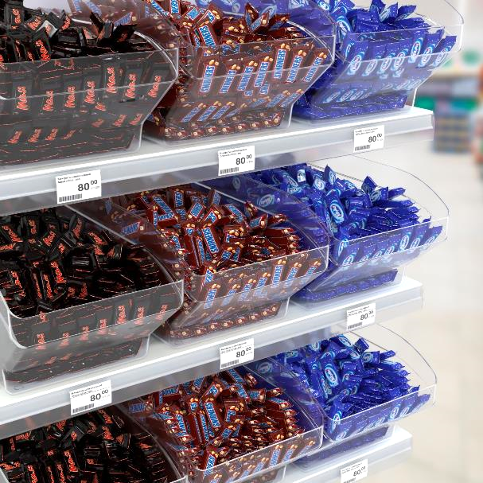
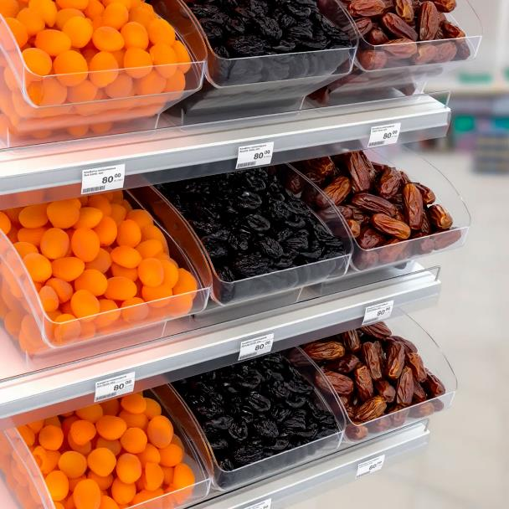
ПРИМЕНЕНИЕ
SPACEBOX
Передняя часть бокса обеспечивает легкий доступ к продукции, а скругленные углы удобное и безопасное использование.
Размещение на прямой полке
Размещение на наклонной полке
EUROPOS.GROUP
EUROPOS.RU

Slide 4
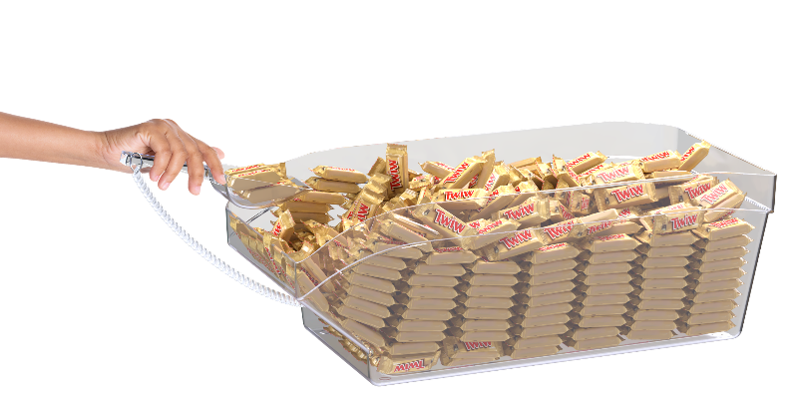
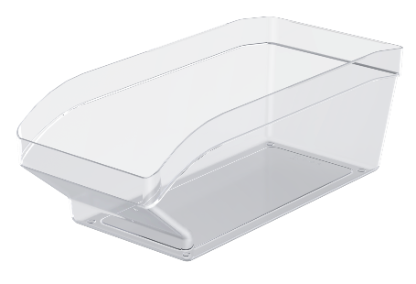
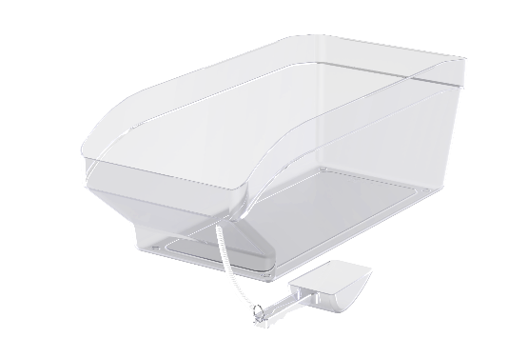
КЛЮЧЕВЫЕ ПРЕИМУЩЕСТВА
SPACEBOX
1
2
Передняя часть обеспечивает свободный доступ покупателя к товару
Используется с совком и без него
EUROPOS.GROUP
EUROPOS.RU

Slide 5
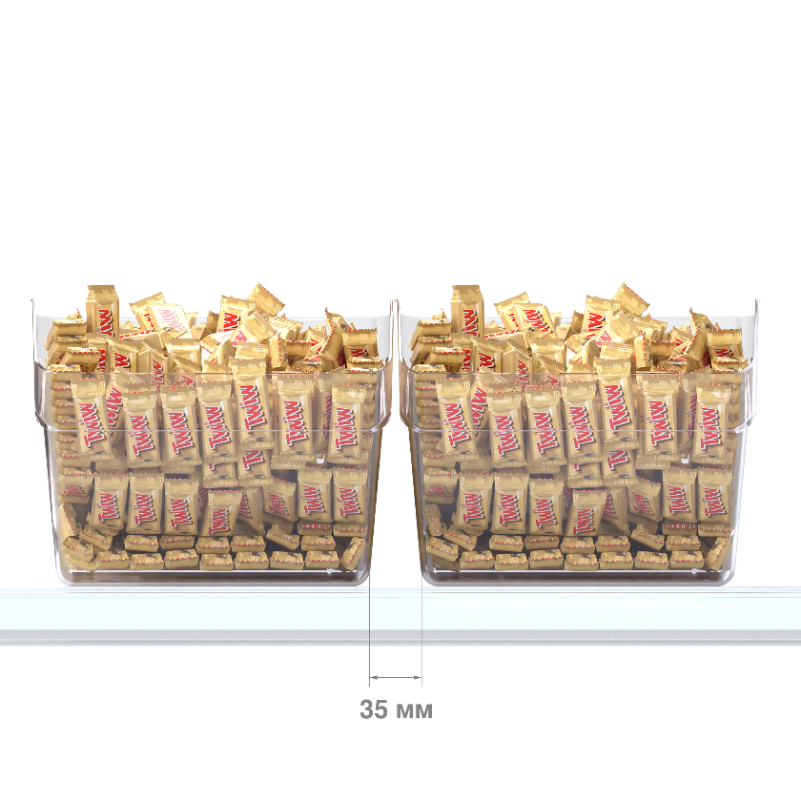
КЛЮЧЕВЫЕ ПРЕИМУЩЕСТВА
SPACEBOX
3
Максимально использует полочное пространство
EUROPOS.GROUP
EUROPOS.RU

Slide 6
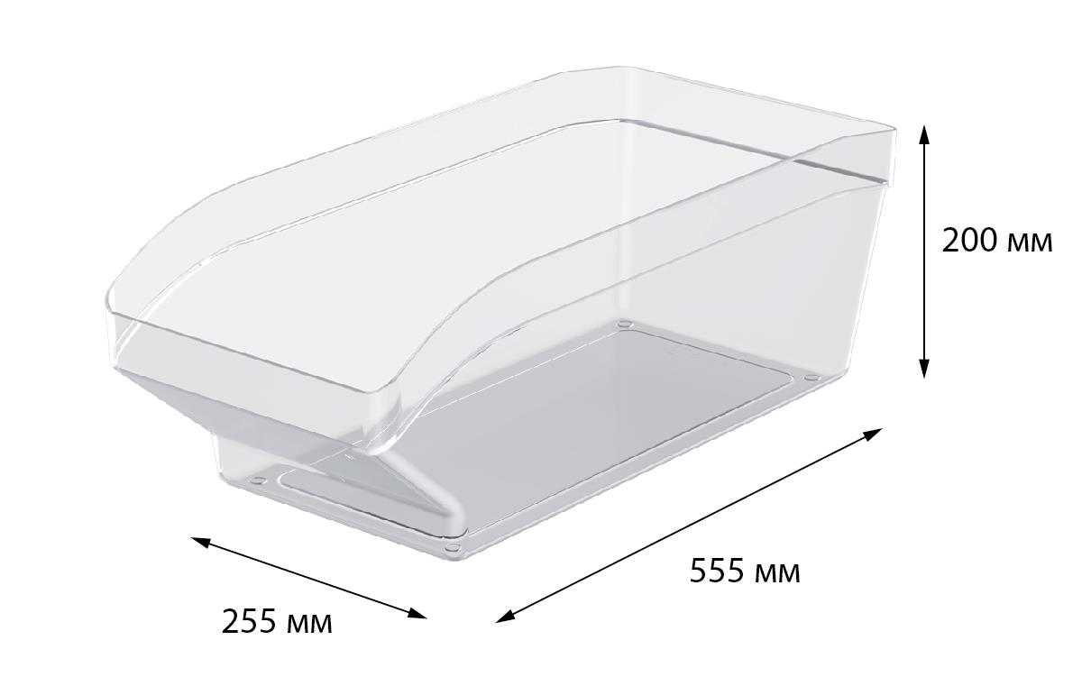
ХАРАКТЕРИСТИКИ
SPACEBOX
Габариты и опции
Артикул | Наименование
710102 | Контейнер SPACEBOX
Объем 22 литра
Отверстие для крепления тренчика
EUROPOS.GROUP
EUROPOS.RU

Slide 7

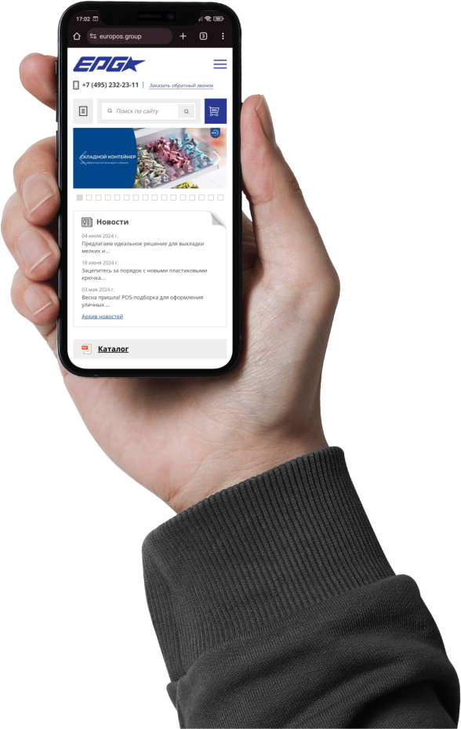
Спасибо за внимание!
EUROPOS.GROUP
EUROPOS.RU

